Slide 1
Rancang Bangun Aplikasi Arsip Digital Berbasis Website
Dinas Pendidikan dan Kebudayaan Kabupaten Muara Enim
TUGAS AKHIR
BILQIS NABILA UMMAMI · 09010182327014

Slide 2
Latar Belakang
Dinas Pendidikan dan Kebudayaan Kab. Muara Enim mengelola surat masuk dan keluar secara konvensional — dicatat manual, disimpan dalam map fisik. Kondisi ini menimbulkan berbagai kendala:
Pencarian Lambat
Risiko Kehilangan
Disposisi Terpisah
Petugas harus menelusuri satu per satu map arsip secara manual
Dokumen rentan rusak akibat usia, kelembaban, atau bencana
Pelacakan tindak lanjut dan rekapitulasi dilakukan secara manual

Slide 3

Tujuan & Manfaat
Tujuan Penelitian
Manfaat
Merancang aplikasi arsip digital berbasis website untuk pencatatan surat masuk & keluar secara digital
Mempermudah pencatatan, penyimpanan, dan pencarian arsip secara terintegrasi bagi sekretariat, admin bidang, dan staf
Mendukung pengawasan Kepala Dinas terhadap disposisi dan tindak lanjut surat secara real-time
Mengurangi ketergantungan pada penyimpanan fisik dan mengoptimalkan ruang arsip
Memberikan pengalaman langsung dalam pengembangan sistem informasi pemerintahan
Membangun fitur disposisi surat masuk secara sistematis dan terstruktur
Mengembangkan sistem pencarian arsip yang efektif berdasarkan berbagai kriteria
Membangun pelaporan otomatis untuk mendukung pengambilan keputusan pimpinan

Slide 4



Batasan Masalah & Metode Penelitian
Batasan Masalah
Pengumpulan Data
Observasi
Dibatasi pada arsip surat masuk & keluar; surat rahasia tidak termasuk
Surat keluar hanya berupa arsip surat balasan yang sudah selesai dibuat
Pengamatan langsung proses pengelolaan arsip manual di dinas
Wawancara
Pengguna: Sekretariat, Kepala Dinas, Admin Bidang, dan Staff
Pengembangan menggunakan metode RAD (iteratif & prototipe)
Tanya jawab dengan staf administrasi dan petugas kearsipan
Studi Literatur
Kajian buku, jurnal, dan artikel terkait arsip digital & sistem web

Slide 5





Metode Pengembangan: Rapid Application Development (RAD)
RAD mengutamakan kecepatan, fleksibilitas, dan partisipasi aktif pengguna melalui pendekatan iteratif dan pembuatan prototipe.
Perancangan
Analisis Kebutuhan
Pengembangan
Implementasi
Keunggulan RAD: pengembangan lebih cepat, fleksibel terhadap perubahan kebutuhan, keterlibatan pengguna tinggi, risiko kesalahan diminimalkan melalui pengujian prototipe sejak awal.

Slide 6
Alur Proses yang Sedang Berjalan
Penerimaan Surat
Sekretariat menerima surat fisik berupa lembaran kertas langsung dari kurir/pengirim.
Pencatatan Buku Agenda
Sekretariat menulis data surat (nomor, asal, perihal) secara manual di buku agenda besar.
Pengantaran Fisik ke Kadin
Sekretariat membawa lembaran surat fisik dan selembar kertas disposisi kosong ke meja Kepala Dinas.
Penulisan Disposisi Manual
Kepala Dinas membaca surat kertas tersebut, lalu menuliskan instruksi perintah menggunakan pena.
Distribusi Antar Ruangan
Staf sekretariat mengambil kembali surat tersebut dan mengantarkannya berjalan kaki ke ruangan Kepala Bidang.
Pengarsipan di Lemari
Surat yang telah selesai ditindaklanjuti disimpan ke dalam map fisik dan ditumpuk di dalam lemari arsip.

Slide 7





Kebutuhan Fungsional Sistem
Admin Sekretariat
Kepala Dinas
Admin Bidang
Input surat masuk, kelola surat keluar, manajemen pengguna, verifikasi staff, monitoring surat, laporan arsip
Disposisi surat, monitoring alur surat, laporan data surat
Disposisi internal, monitoring seksi, verifikasi surat keluar, laporan bidang
Staff Bidang
Instansi Luar
Surat tugas, unggah surat balasan, monitoring alur, laporan pribadi
Cari dan lacak status surat berdasarkan nomor atau data tertentu

Slide 8
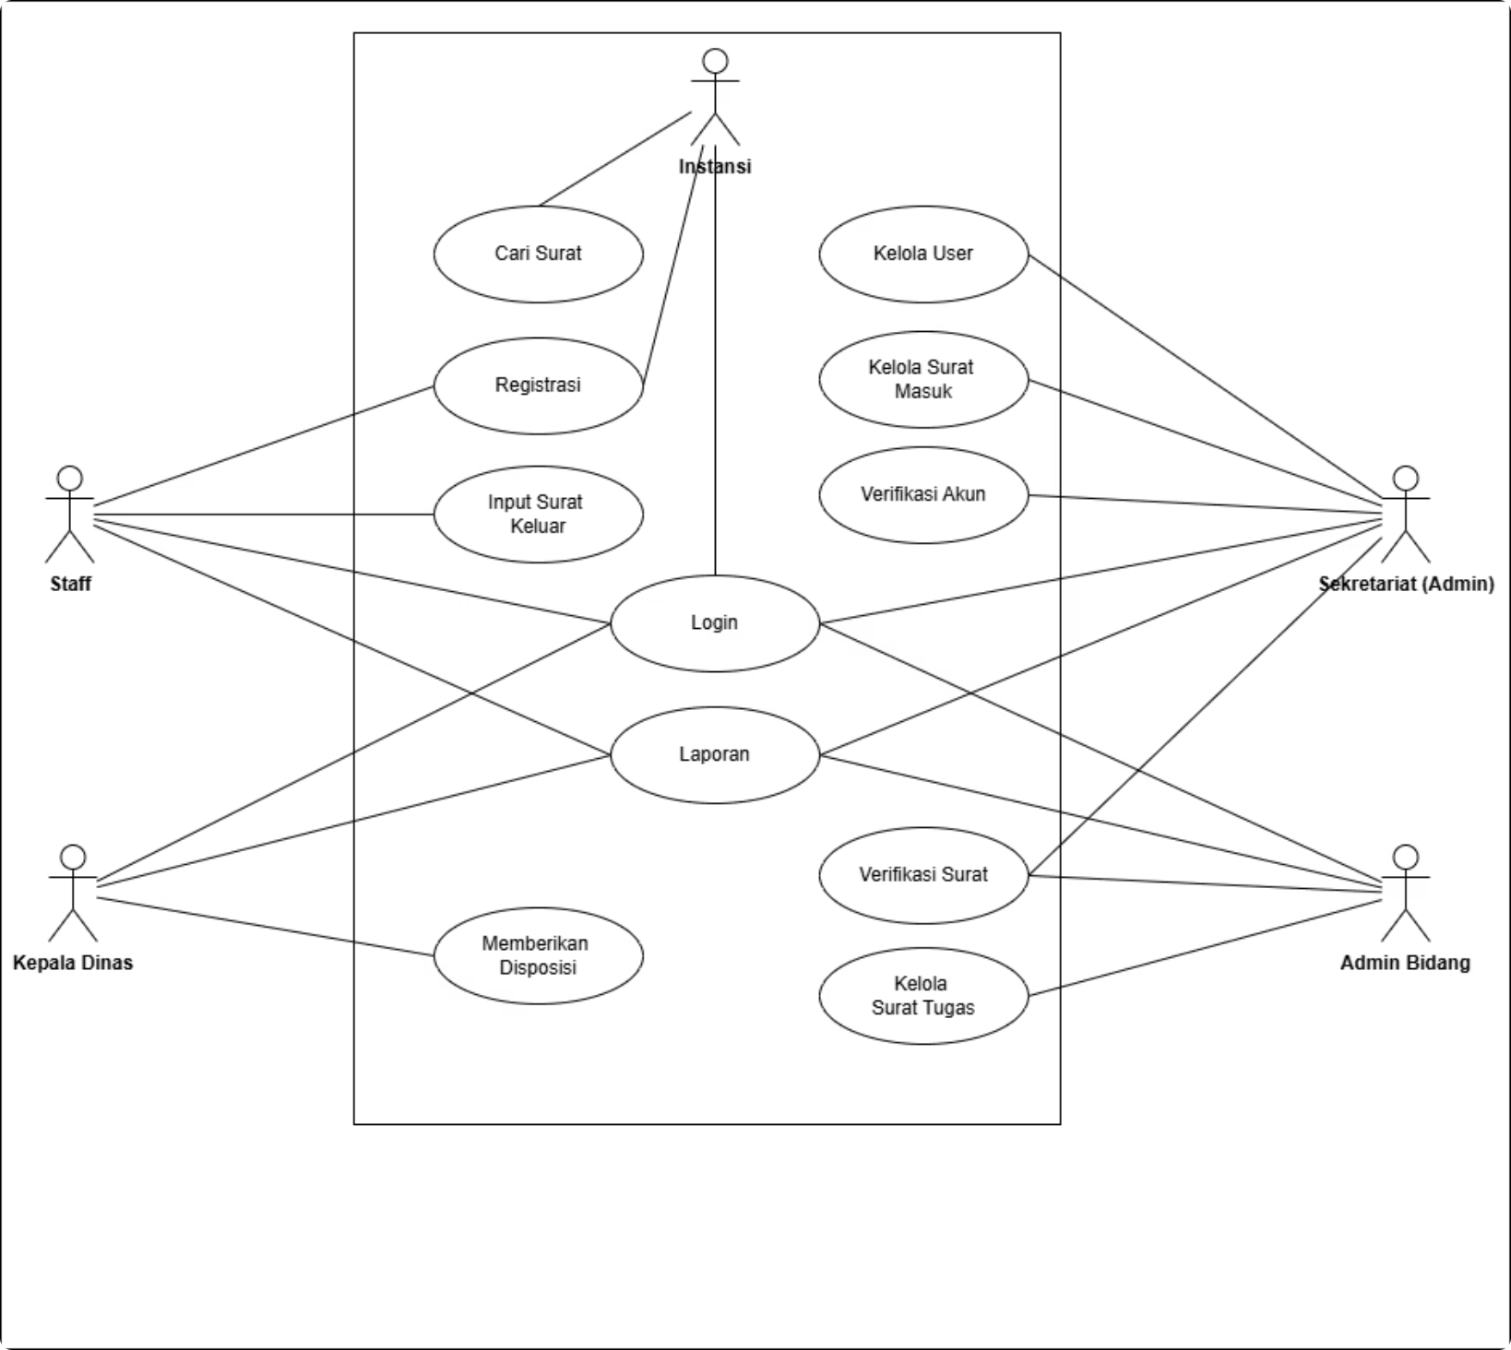
Desain Sistem: UML
Sistem melibatkan 5 aktor utama: Sekretariat (Admin), Kepala Dinas, Admin Bidang, Staff, dan Instansi. Setiap aktor memiliki hak akses dan fungsi yang berbeda dalam proses tata kelola arsip digital.
Sekretariat (Admin): Kelola user, verifikasi akun, kelola surat masuk, dan laporan
Kepala Dinas: Memberikan disposisi surat dan memantau laporan
Admin Bidang: Verifikasi surat disposisi dan kelola surat tugas internal
Staff: Registrasi akun, input surat keluar, dan cari surat
Instansi: Melakukan pencarian surat (Cari Surat) secara terbatas

Slide 9

Hasil & Pengujian Aplikasi
Seluruh fungsionalitas sistem telah diuji dan berjalan sesuai harapan pada semua aktor.
5
10
Aktor Sistem
Halaman UI
Sekretariat, Kadin, Admin Bidang, Staff, Instansi Luar
Dashboard, surat masuk/keluar, disposisi, monitoring, laporan, profil
9
100%
Tabel Database
Hasil Pengujian
Kadin, Sekretariat, Admin Bidang, Staff, Bidang, Seksi, Surat Masuk, Disposisi, Surat Keluar
Seluruh skenario pengujian berhasil tanpa kegagalan
Semua skenario pengujian — login, registrasi, input surat, disposisi, verifikasi, monitoring, dan laporan — dinyatakan berhasil pada setiap aktor.

Slide 10
Kesimpulan & Saran
Kesimpulan
Saran Pengembangan
1
Sistem berhasil memfasilitasi transisi dari arsip fisik ke digital yang terstruktur
Tambahkan notifikasi otomatis untuk surat/disposisi yang belum ditindaklanjuti
2
Aplikasi berfungsi optimal untuk manajemen surat masuk, disposisi, dan surat keluar
Implementasikan enkripsi data dan backup berkala untuk keamanan arsip digital
3
Metode RAD efektif mempercepat pengembangan dengan perbaikan berbasis masukan pengguna
Lakukan pelatihan singkat kepada arsiparis, staf, dan pimpinan untuk adaptasi sistem

